Slide 1
Rapport d'activité SMEGREG 2019
Commission locale de l'eau
Réunion du 17 février 2020

Slide 2
Bilan synthétique de l'activité 2019
Le présent bilan est tout d'abord destiné aux membres du SMEGREG et de la CLE.
Il rend compte :
  de l'activité de la CLE ;
  de l'activité propre du SMEGREG ;
  de ses missions pour le compte de la CLE du SAGE Nappes profondes de Gironde.
Ce bilan retrace en priorité les opérations engagées en 2019.
2

Slide 3
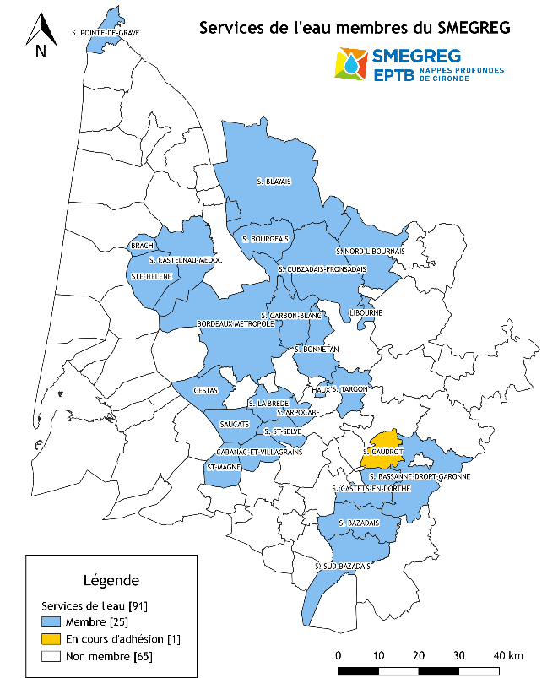
Gouvernance – réunion des instances
SMEGREG :
Entrées de trois nouveaux membres (arrêté préfectoral du 30/12/2019) :
SIAEPA de Castets en Dorthe
SIAEPA de Bassane-Dropt-Garonne
SIEA du sud Bazadais
portant à 24 le nombre de services au sein du 3e collège du SMEGREG.
  Une candidature formalisée par délibération : SIAEPA de Caudrot
3

Slide 4
Gouvernance – réunion des instances
SMEGREG :
  3 réunions du Comité syndical :
        26 février 2019
        12 juin 2019
        3 décembre 2019
4

Slide 5
Gouvernance – réunion des instances
CLE :
  deux réunions plénières :
    8 juillet 2019
    4 décembre 2019
  une réunion du bureau le 18 mars 2019
  une réunion en commun avec les CLE du SAGE Cirons et du SAGE Leyre le 21 janvier 2019
5

Slide 6
Gouvernance – réunion des instances
Avis émis :
la CLE a émis 6 avis sur dossier (12 en 2015, 8 en 2016, 14 en 2017 et 7 en 2018)
en tant que secrétariat technique de la CLE, le SMEGREG a été saisi sur 39 dossiers (24 en 2015, 34 en 2016, 41 en 2017, 88 en 2018) au titre de sa délégation :
  dans 14 cas, les projets présentés n'avaient pas d'impact direct ou indirect sur les nappes du SAGE
  dans 11 cas, la compatibilité du projet avec le SAGE ne faisait pas débat
  les autres dossiers ont fait l'objet de demandes de renseignements supplémentaires ou/et d'une présentation à la CLE pour avis.
6

Slide 7
Etudes SMEGREG
Les études du SMEGREG sont tout d'abord relatives :
aux ressources mobilisables pour procéder, en particulier pour l'alimentation en eau potable, aux substitutions indispensables pour atteindre les objectifs du SAGE ;
aux modalités pratiques de substitution (utilisation optimisée des infrastructures existantes de manière à limiter les investissements et optimisation des projets d'infrastructures nouvelles).
1. Recherches de ressources nouvelles notamment pour substitution :
  Etude du Cénomanien du sud Gironde - engagé en 2019 : 56 151 €
  Ressources mobilisables pour l'eau potable dans l'est du
département - engagé en 2019 : 180 000 €
2. Modalités pratiques de substitution :
  Schéma DID – engagé en 2019 : 0 €
7

Slide 8
Etudes prévues par le SAGE ou demandée par la CLE
Révision des Volumes maximums prélevables
D 4 – Révision des VMPO et du classement des unité de gestion
Engagé en 2019 : 66 240 €
Elaboration d'un atlas des zones à enjeux aval – phase 4
D 6 : Atlas des zones à enjeu aval
Engagé en 2019 : 72 000 €
Origine et usage de l'eau pour la production de béton prêt à l'emploi
D 22 : Connaissance des usages de l'eau
Engagé en 2019 : 30 000 €
8

Slide 9
Etudes prévues par le SAGE ou demandée par la CLE
Actualisation des besoins en ressources de substitution
D 40 : Actualisation des besoins en ressources de substitution
Engagé en 2019 : 150 000 €
Etude du parc de forages
D 74 : Etat du parc d'ouvrages existants
Réhabilitation ou rebouchage des forages non conformes
Engagé en 2019 : 0 €
Carte de vulnérabilité
D 76 : Carte de vulnérabilité des nappes du SAGE
Engagé en 2019 : 57 600 €
9

Slide 10
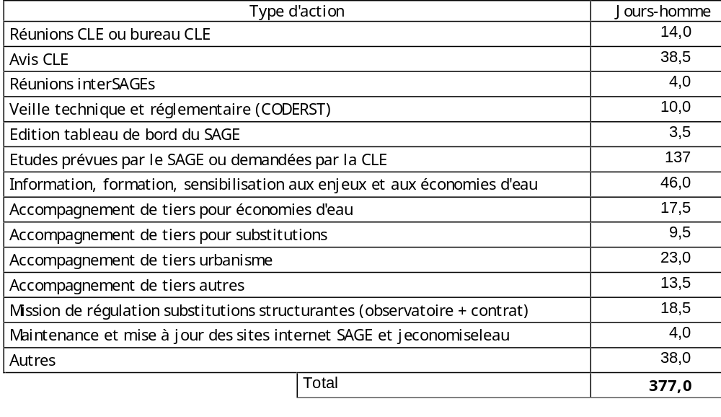
Animation territoriale SAGE en interne SMEGREG
En 2019, l'animation territoriale représente 377 jours-homme.
10

Slide 11
Animation territoriale SAGE tâches externalisées
Actions et supports d'information et de sensibilisation (infolettre, sites internet, plaquettes) : 8 133 € TTC (subv. 0)
"L'eau, un enjeu majeur pour le département de la Gironde".
année scolaire 2018-2019 : 52 679 € TTC (subv. 0) pour :
188 journées d'animations (9,27 €/élève)
5 682 élèves sensibilisés dont 4 579 en primaire, 1 037 au collège et 66 en institut spécialisé
Espaces Info Economies d'Eau : 98 837 € TTC (subv. 50% du HT de AEAG) pour :
84 actions : 66 ateliers ou stands sur manifestation et 7 actions de conseil direct
plus de 8 500 personnes sensibilisées, dont 4 100 ont bénéficié d'un conseil personnalisé.
11

Slide 12
Autres actions notables
"Revendication législative" avec le SYMCRAU pour la définition et l'attribution d'une compétence gestion de la ressource :
  Article 116 de la Loi "engagement et proximité" du 27 décembre 2019 ajoute un complément au I de l'article L. 2224-7 du code général des collectivités territoriales qui est désormais ainsi rédigé :
  "Tout service assurant tout ou partie de la production par captage ou pompage, de la protection du point de prélèvement, du traitement, du transport, du stockage et de la distribution d'eau destinée à la consommation humaine est un service d'eau potable. Le service qui assure tout ou partie du prélèvement peut contribuer à la gestion et à la préservation de la ressource."
Construction du partenariat avec l'armée de l'air pour la réalisation de chantiers école pour le GAAO.
12

